Slide 1
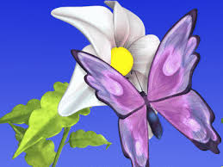
সবাইকে শুভেচ্ছা

Slide 2
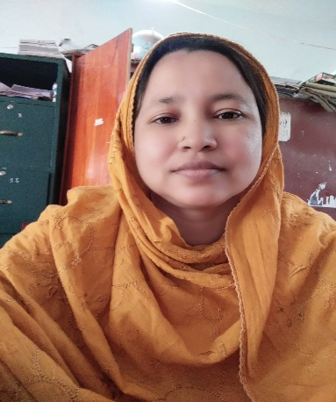

পরিচিতি
শিক্ষক পরিচিতি
শাহনাজ পারভীন
সহকারী শিক্ষক
বাগভান্ডার উচ্চ বিদ্যালয়
পাঠ পরিচিতি
শ্রেণি: ষষ্ঠ
বিষয়: বিজ্ঞান
অধ্যায়: অষ্টম
পাঠ: ১-২

Slide 3
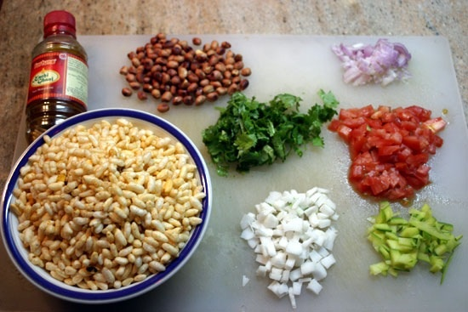
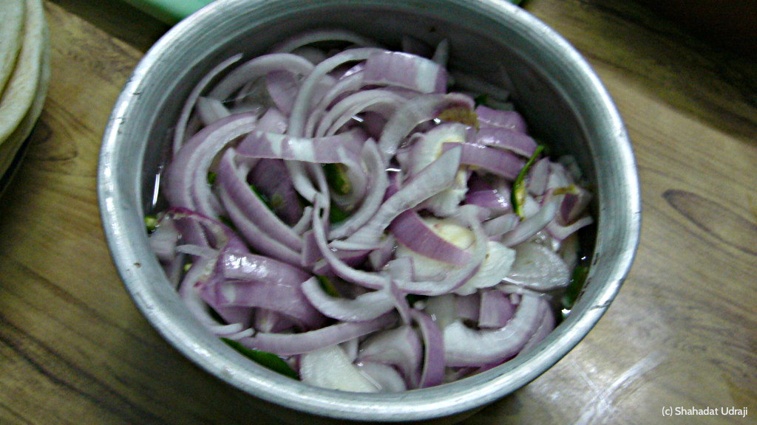
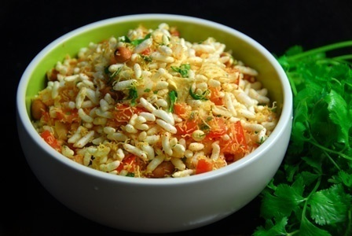
মুড়ি
মরিচ কুচি
পেঁয়াজ কুচি
সবগুলো এক সাথে মিশিয়ে তৈরি হল ঝালমুড়ি বা …. ।
সবগুলো এক সাথে মিশিয়ে কী তৈরি হল?
শসা কুচি
ছোলা
ঝালমুড়ি

Slide 4
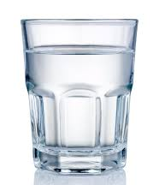
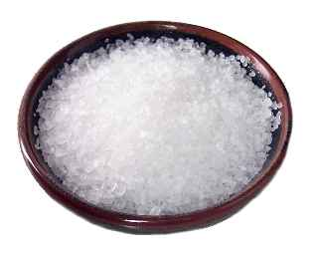
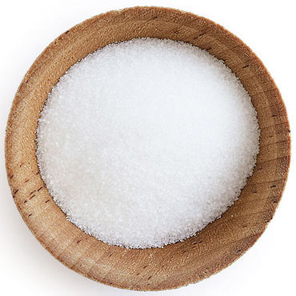
১ গ্লাস বিশুদ্ধ পানি
লবণ
চিনি
উপরোক্ত উপকরণ দিয়ে স্যালাইন তৈরি করলে এই স্যালাইনকে বলা যায়...

Slide 5
মিশ্রণ এবং দ্রবণ

Slide 6
শিখনফল
এই পাঠ শেষে শিক্ষার্থীরা ...
মিশ্রণ কী তা ব্যাখ্যা করতে পারবে
সমস্বত্ব মিশ্রণ ও অসমস্বত্ব মিশ্রণ তৈরি করতে পারবে
সমস্বত্ব মিশ্রণ ও অসমস্বত্ব মিশ্রণ চিহ্নিত করতে পারবে।

Slide 7
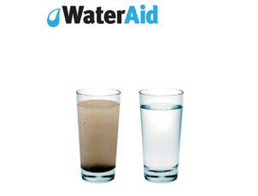
মিশ্রণ
সাধারনত ঝালমুড়ির মধ্যে কি কি থাকে?
সাধারনত শরবতের মধ্যে কি কি থাকে?
কয়েকটি বিভিন্ন পদার্থ একত্রে মেশালে যা পাওয়া যায় …
মিশ্রণ কাকে বলে?

Slide 8
একক কাজ
সময়: ৪মিনিট
মিশ্রণ কাকে বলে?
সমস্বত্ব মিশ্রণ কাকে বলে ?

Slide 9
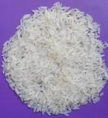
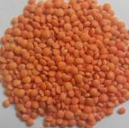
দলগত কাজ
৪টি দল
অসমস্বত্ব মিশ্রণকে জানা
সময়: ১০ মিনিটি
অল্প পরিমান চাল ও ডাল নিয়ে মিশ্রণ তৈরি কর।
চাল
ডাল
মিশ্রণটিকে সমান দুটি ভাগে ভাগ কর এবং প্রশ্নগুলোর উত্তর খাতায় লিখ।
মিশ্রণ | উত্তর
উপাদানগুলো আলাদা দেখা যায় কী?
উপাদানগুলো পৃথক করা যায় কী?
প্রতিটি ভাগে কি একই পরিমান চাল ও ডাল আছে?

Slide 10
তোমার উত্তর মিলিয়ে নাও
মিশ্রণ | উত্তর
উপাদানগুলো আলাদা দেখা যায় কী?
উপাদানগুলো পৃথক করা যায় কী?
প্রতিটি ভাগে কি একই পরিমান চাল বা ডাল আছে?
হ্যাঁ
হ্যাঁ
না
কোন মিশ্রণকে যতই ভাগ করা হোক না কেন উপাদানগুলোর অনুপাত সুষমভাবে বন্টিত না থাকলে তাকে-

Slide 11
মূল্যায়ন
মিশ্রণ কী ?
মিশ্রণ কত প্রকার ও কী কী ?
সমস্বত্ব মিশ্রণ কী ?
অসমস্বত্ব মিশ্রন কী ?

Slide 12
বাড়ির কাজ
পানিতে মাটি, আটা, পাউডার যোগ করে দেখ এবং পর্যবেক্ষণ করে খাতায় লিখ।

Slide 13

ধন্যবাদ

